Slide 1
Brasilía
Hannes H. Gissurarson
Seltjarnarneskirkju 10. mars 2013

Slide 2
Staðreyndir um Brasilíu
Stærð: 8.514.877 ferkílómetrar
Fólksfjöldi 2012: 194 milljónir
Samsetning: 48% hvítir, 43% þeldökkir, 8% svartir
Tunga: Portúgalska
Trú: 65 kaþólskir, 22% mótmælendur, 8% trúleysingjar, 5% aðrir
Saga: Nýlenda Portúgala til 1822; keisaradæmi til 1889; lýðveldi síðan
VLF/mann: 12 þúsund dalir (38 þús. á Íslandi)

Slide 3
Fundur Brasilíu
Indjánar úr norðri, sennilega um Beringsund frá Austurálfu
Byggð í Brasilíu í átta þúsund ár: Safnarar og veiðimenn, margir við strendur og árbakka
Portúgalski sæfarinn Pedro Álvares Cabral 1500, barátta við Frakka og Hollendinga
Ýmsir sjúkdómar: mislingar, berklar, bólusótt, lekandi
Þrælahald og blöndun kynþátta
Sykur, gull, kaffi, gúmmí, olía, matvæli

Slide 4
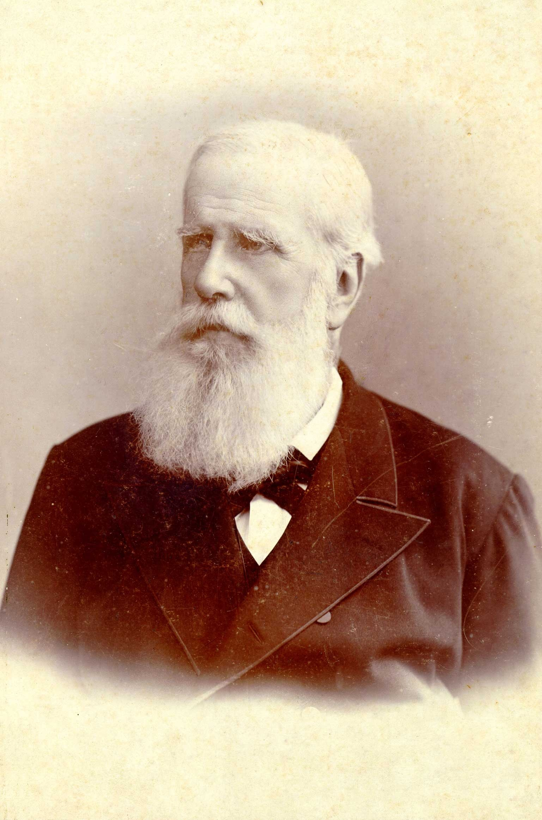
1808–1889
Maria I og öll hirðin flýr undan Napóleon 1808
Konungsríki 1816 í sambandi við Portúgal
Jóhann IV snýr aftur 1821
Pedro I lýsir yfir sjálfstæði 1822
Pedro II 1831–1889
Þrælahald afnumið 1888

Slide 5
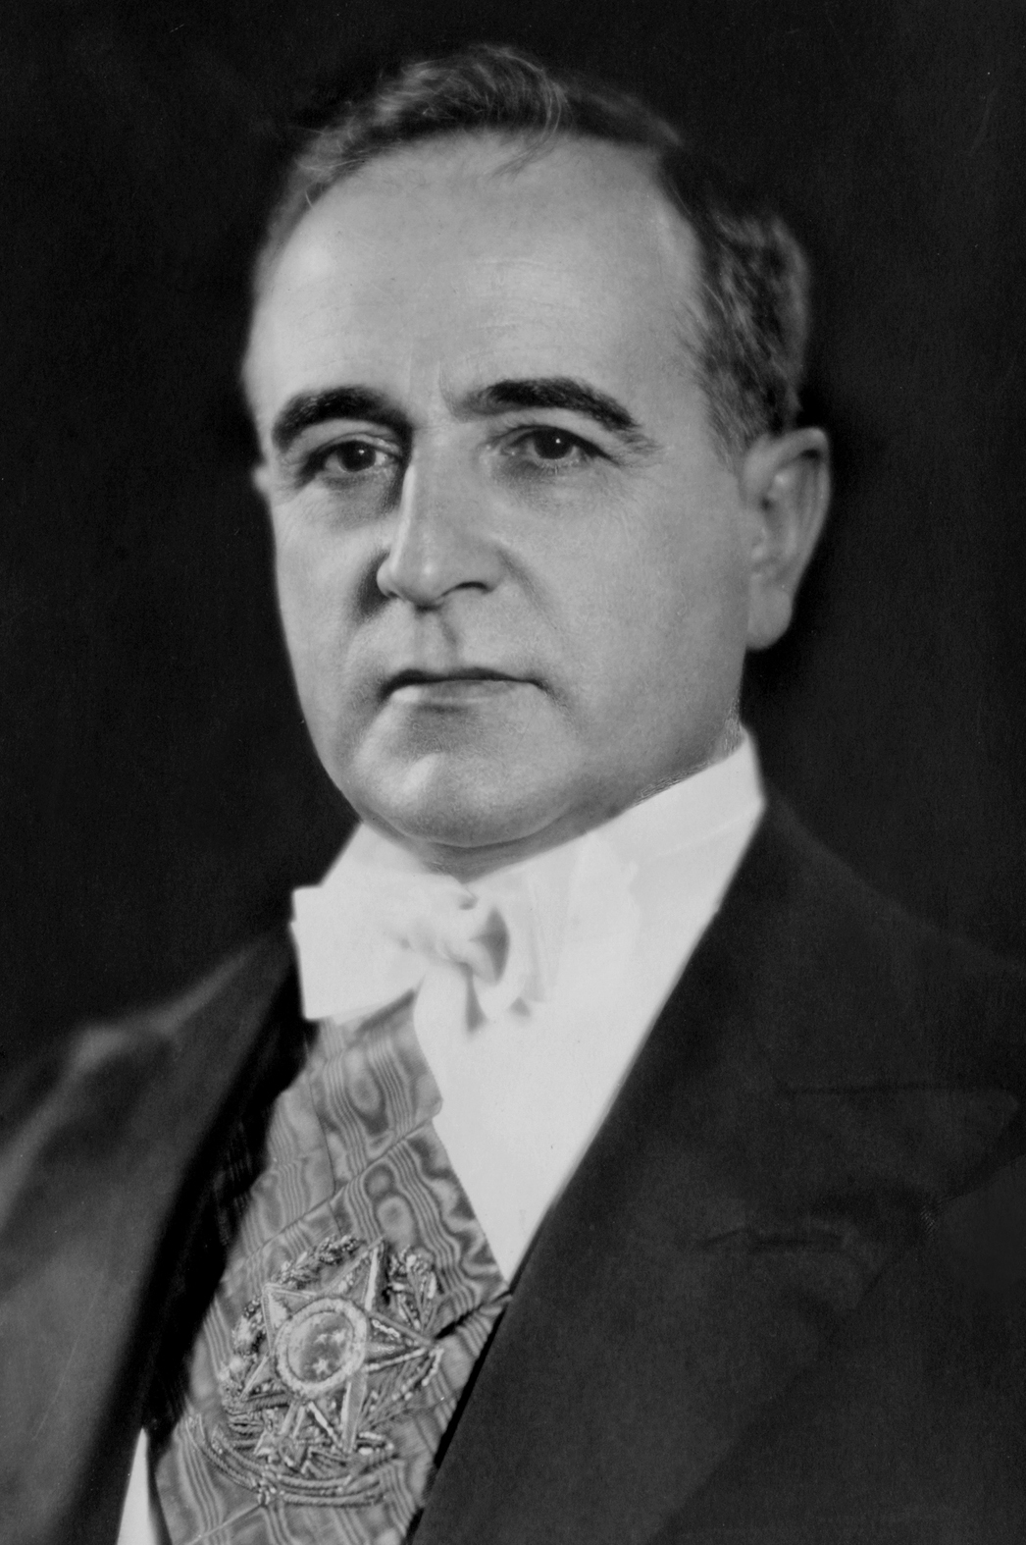
Lýðveldi 1889–1995
Fyrsta lýðveldið 1889–1930: herforingjar og landeigendur í São Paulo og Minas Gerais (café com leite)
Getúlio Vargas einræðisherra 1930–1945
Lýðræði 1945–1964
Herforingjastjórn 1964–1985
Lýðræði aftur eftir 1985

Slide 6
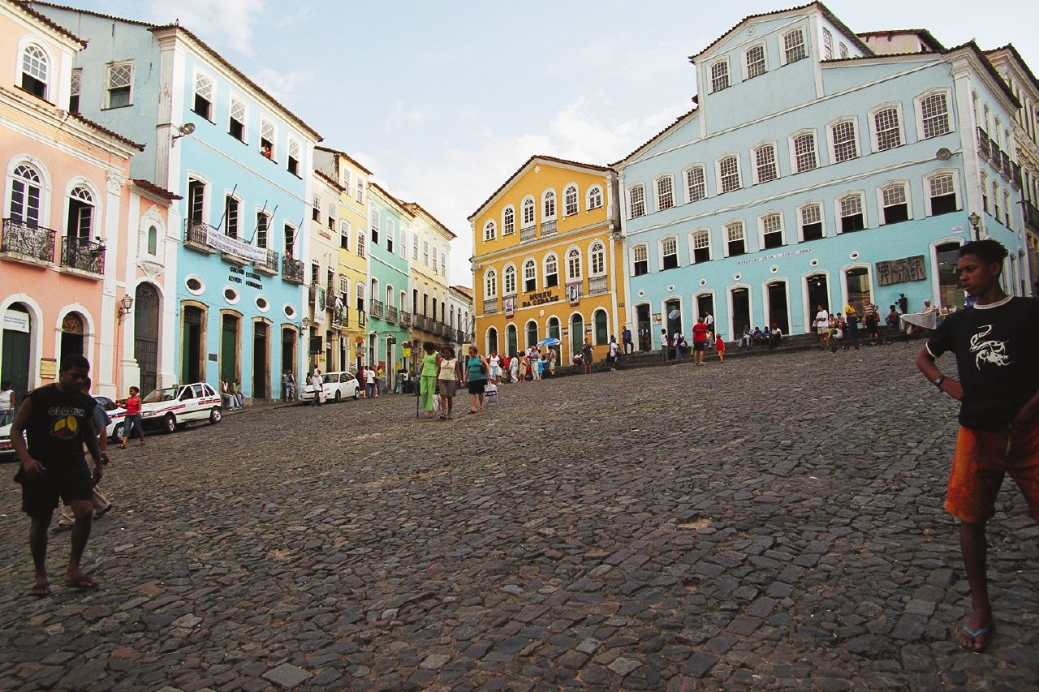
Salvador da Bahia 1549–1763

Slide 7
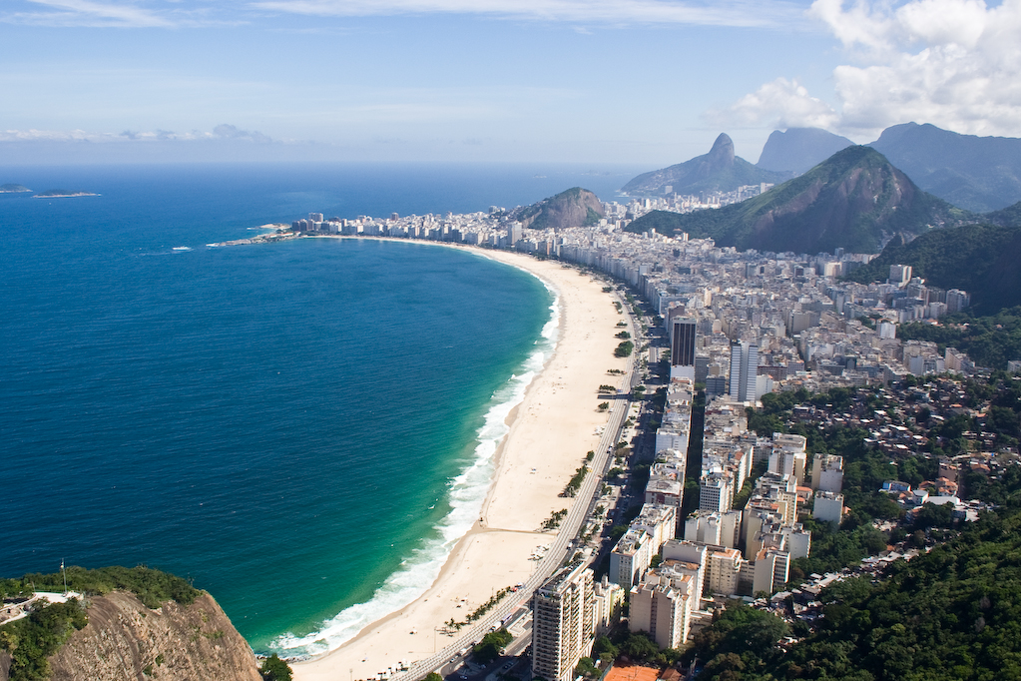
Rio de Janeiro 1763–1960

Slide 8
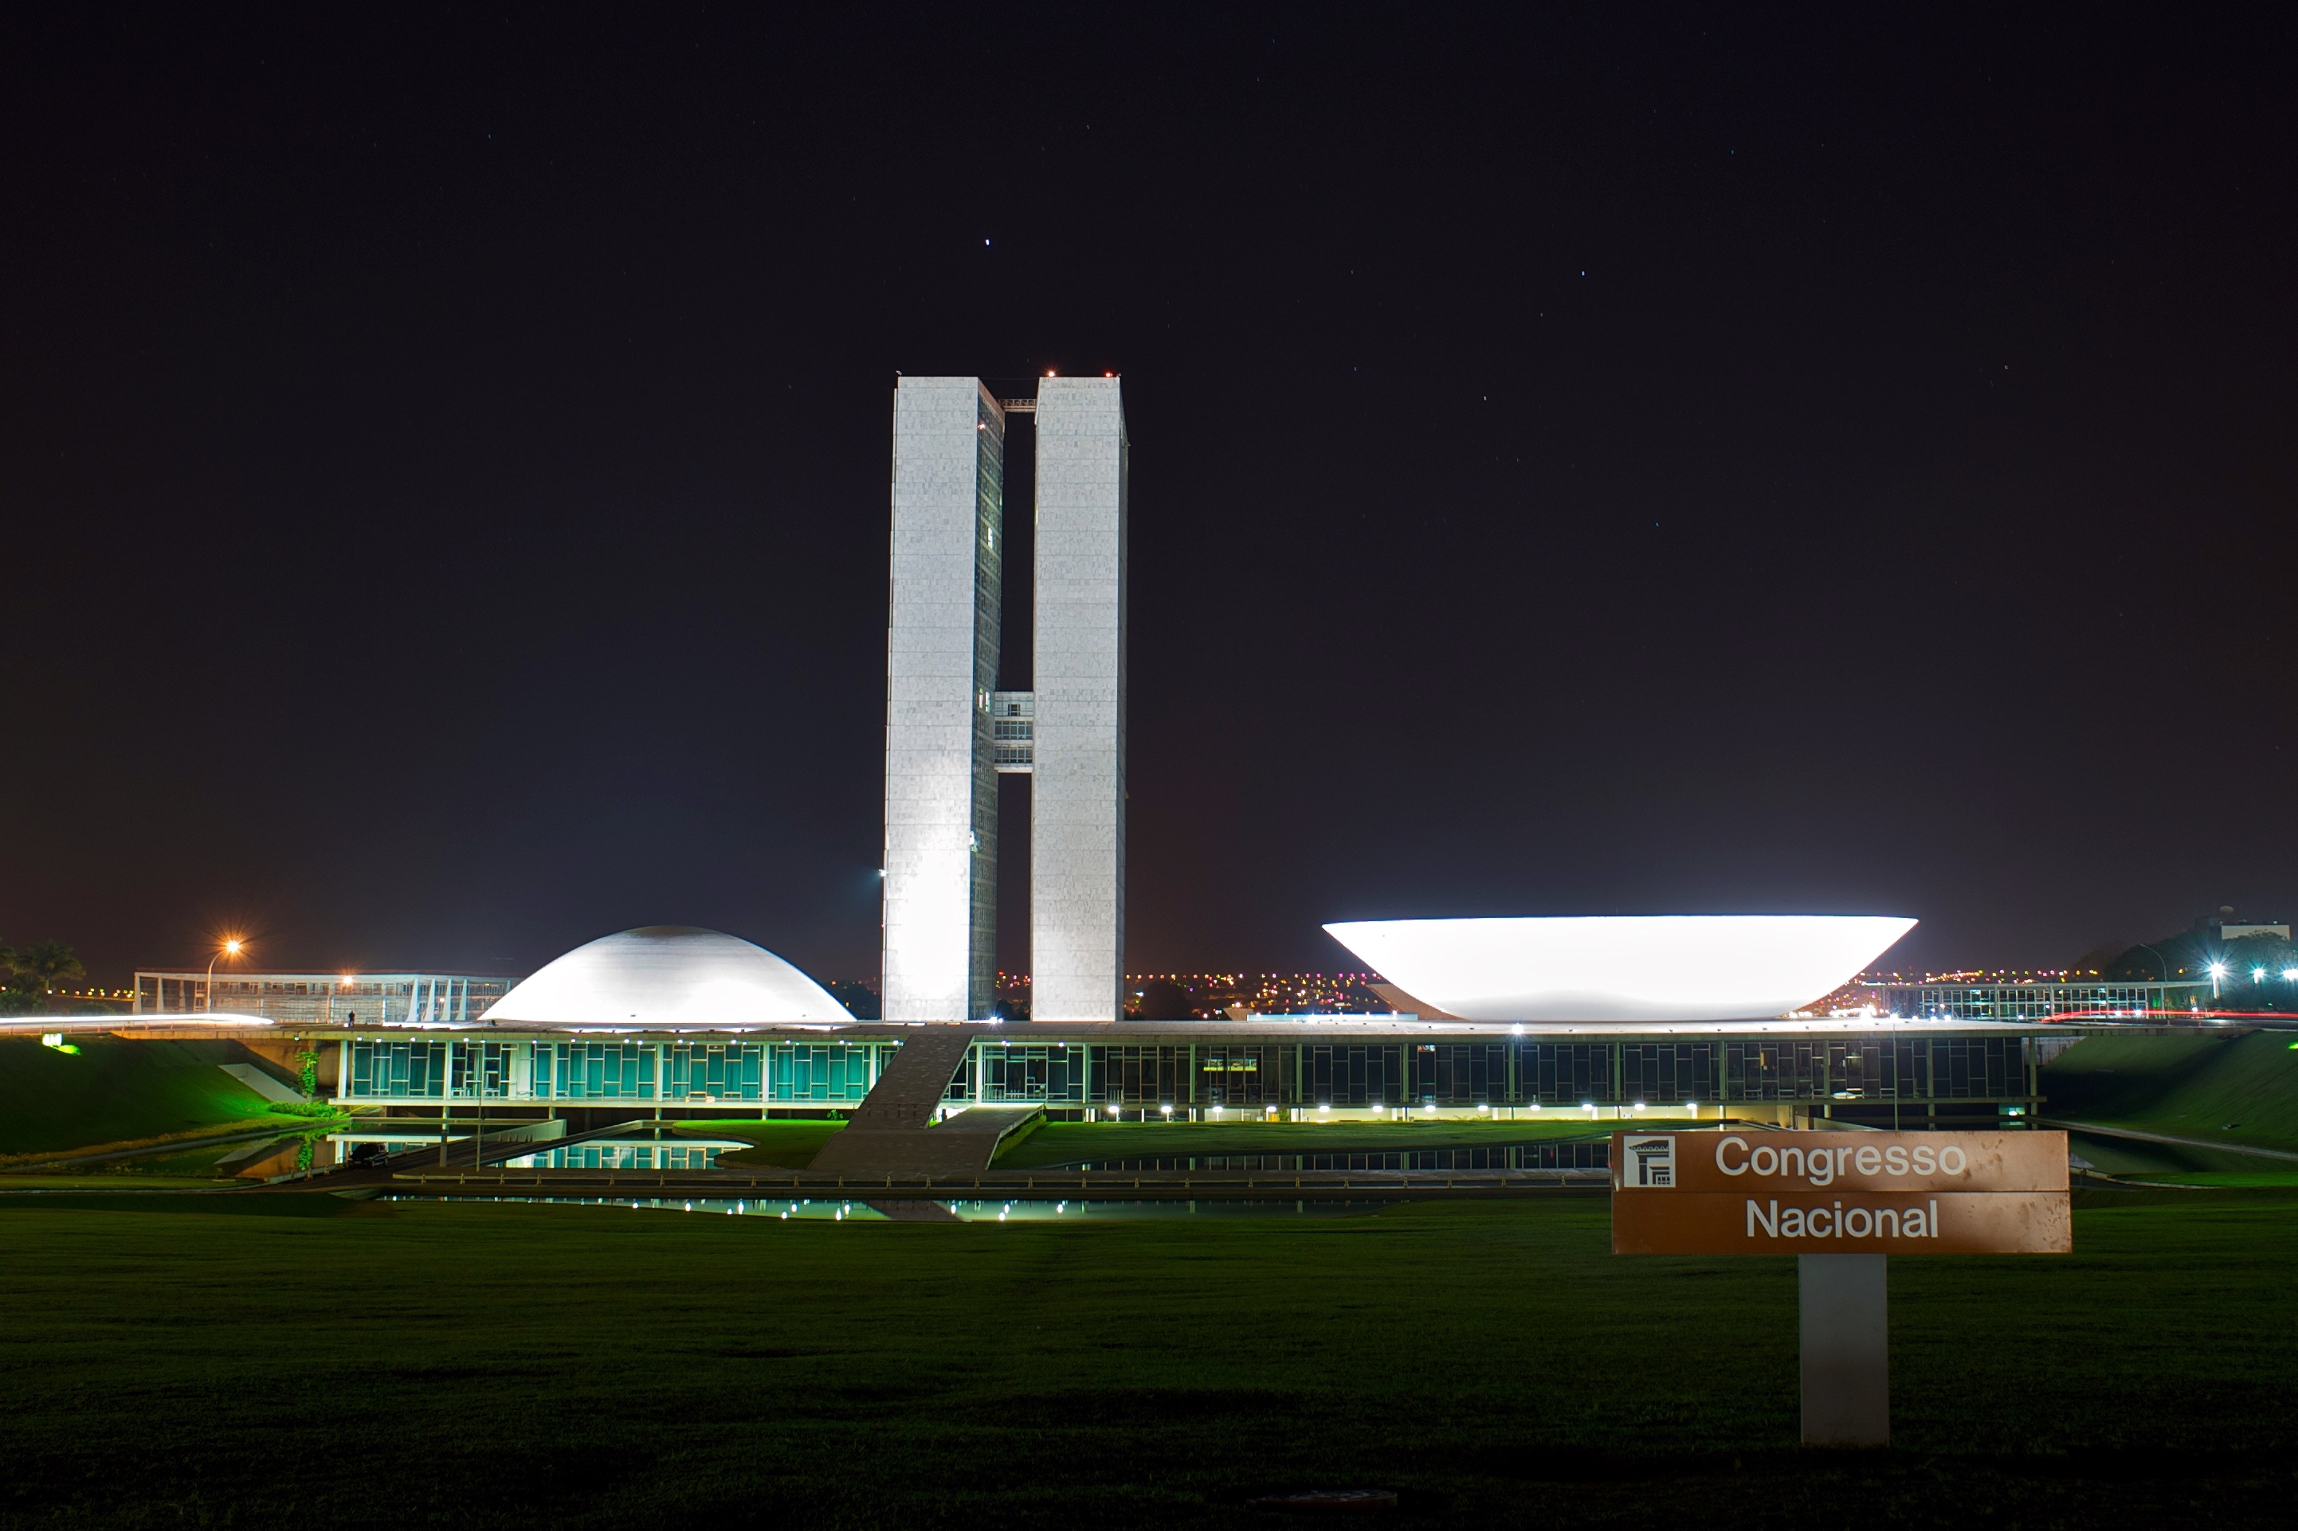
Brasília frá 1960

Slide 9
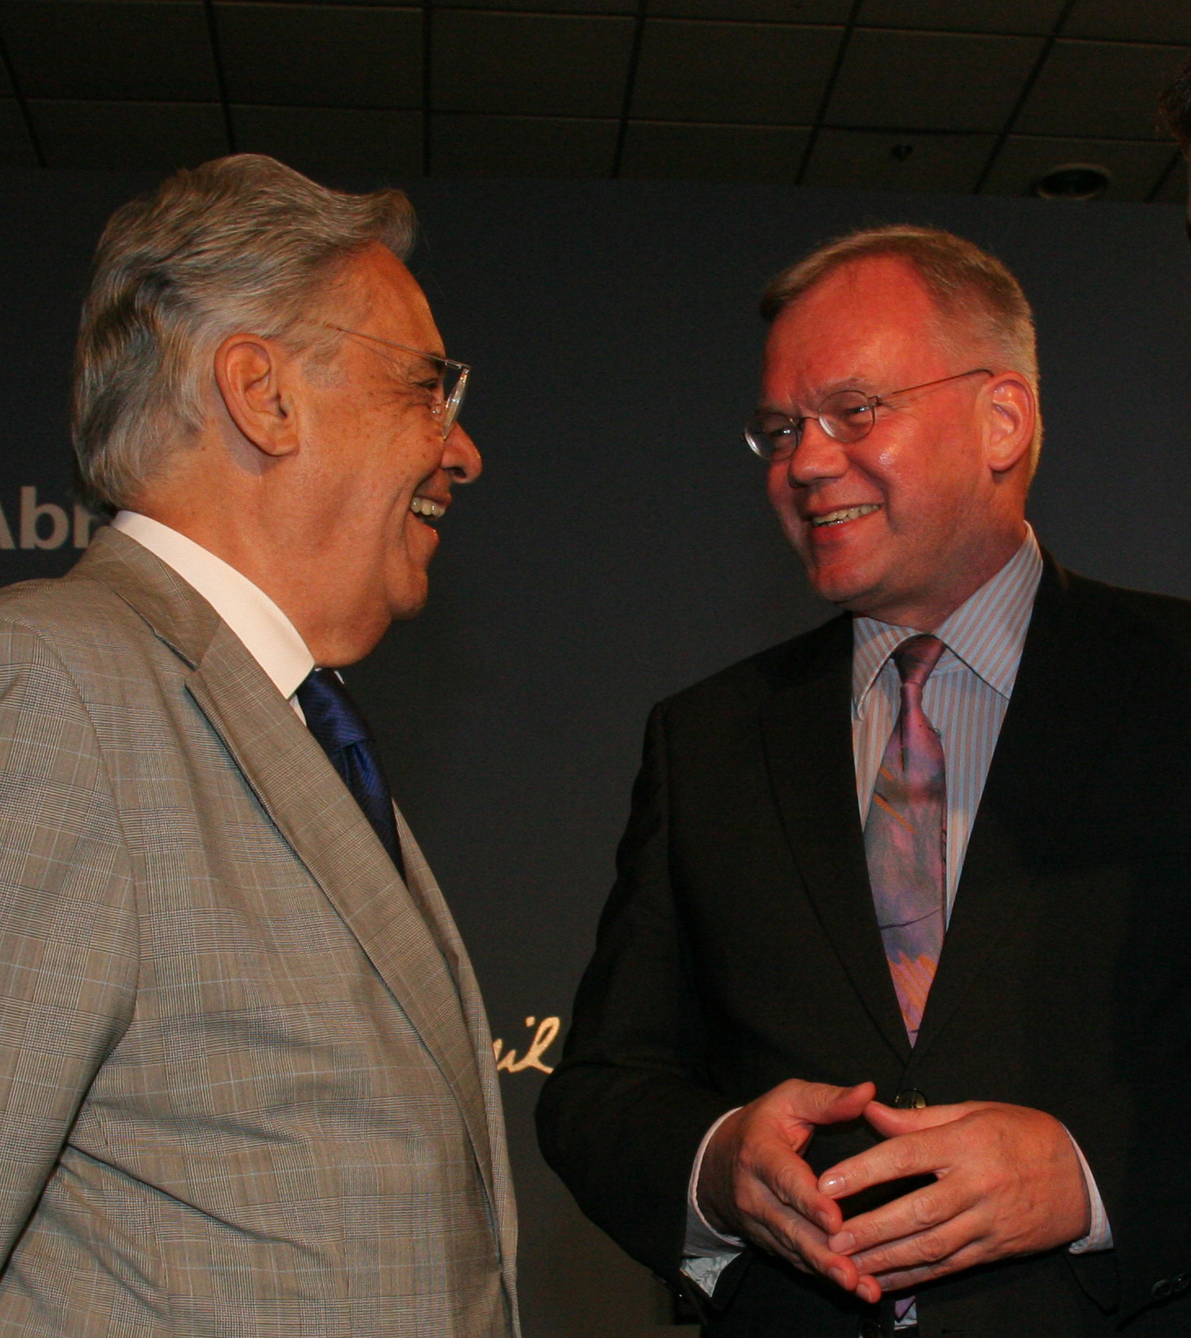
Fernando-Henrique Cardoso
Fæddur 1931
Prófessor í félagsfræði
Fjármálaráðherra 1993–1994
Forseti 1995–2003
Seldi ríkisfyrirtæki
Kom á peningalegum stöðugleika

Slide 10
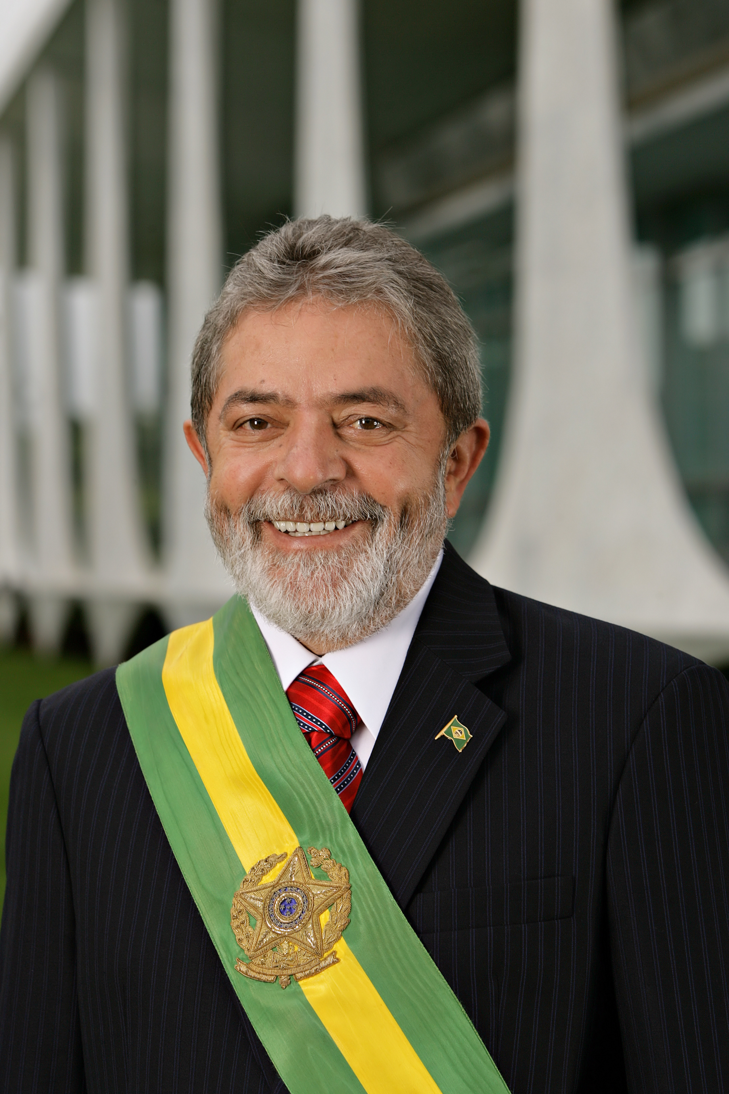
Lula og Dilma
Lula 2003–2011, Dilma Rousseff frá 2011
Gamlir róttæklingar, en hafa ekki hreyft við umbótum
Ekki heldur ráðist í umbætur
Spilling heldur áfram

Slide 11
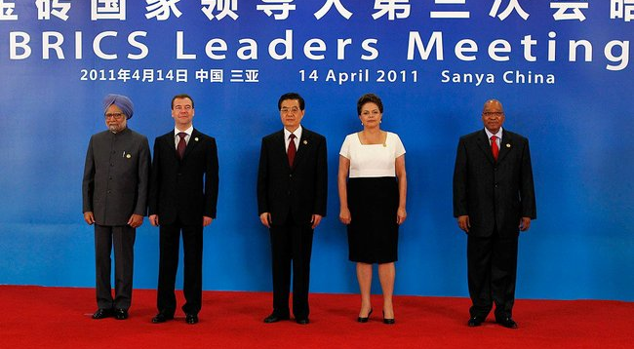
BRIK[S]-löndin

Slide 12
Nýtt hagveldi
Brasilía sjötta stærsta hagkerfi heims, óx nýlega upp úr Stóra-Bretlandi
Viðskipti aðallega við Rómönsku Ameríku, 25%, ESB, 23%, Austurálfu, 19%, Bandaríkin, 14%
Landbúnaður 5,5%, iðnaður 27,5%, verslun og þjónusta 67%
Útflutningsvara: samgöngutæki, járn, sojabaunir, skófatnaður, kaffi, bílar

Slide 13
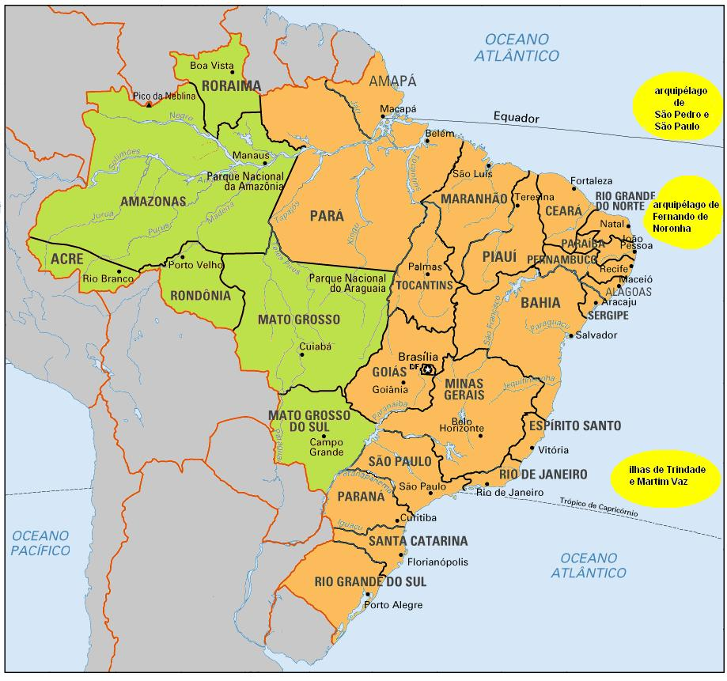
Stjórnskipan
Sambandsríki, 26 fylki og höfuðborgin
Forsetaræði
Losaraleg flokkaskipan
Tvær þingdeildir
PT vinstri flokkur, PSDB miðflokkur, PMDB miðflokkur, DEM hægri flokkur

Slide 14
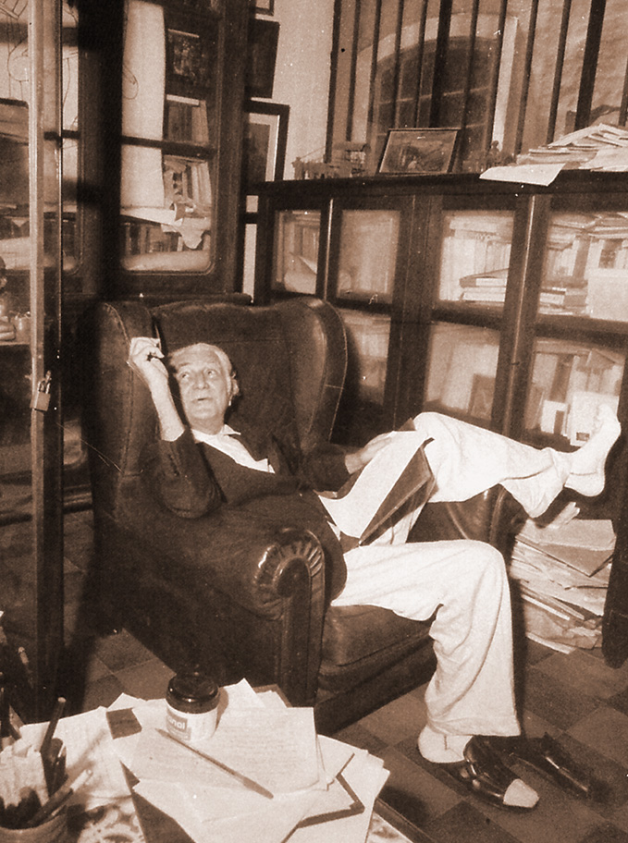
Þjóðareðli Brasilíumanna
Gilberto Freyre (1900–1987)
Casa-grande e Senzala (1933)
Húsbændur og þrælar
Blanda, sátt, samruni
Arfur frá Portúgal og Arabalöndum
Tvær þjóðir eða ein?

Slide 15
Tuggur um Brasilíu
„Brasilía er framtíðarlandið og mun verða það áfram.“
(Guð skapaði Argentínu, en þegar hann sá, að hann hafði verið of örlátur, skapaði hann Argentínumennina.)
„Le Brésil n’est un pays sérieux“ — Brasilía er ekki alvöruland
Hermt með röngu upp á Charles de Gaulle

Slide 16
Margar Brasilíur
Iðnríkið í São Paulo
Vélvæddur stórlandbúnaður í São Paulo og nálægum fylkjum
Sól, strendur og áhyggjuleysi í Rio de Janeiro
Fátækt, þeldökkt fólk í norðausturhlutanum
Indjánar í Amasón-regnskóginum
Fólk af evrópskum uppruna í suðurhlutanum
Þ. á m. nokkrir Íslendingar, Brasilíufararnir

Slide 17
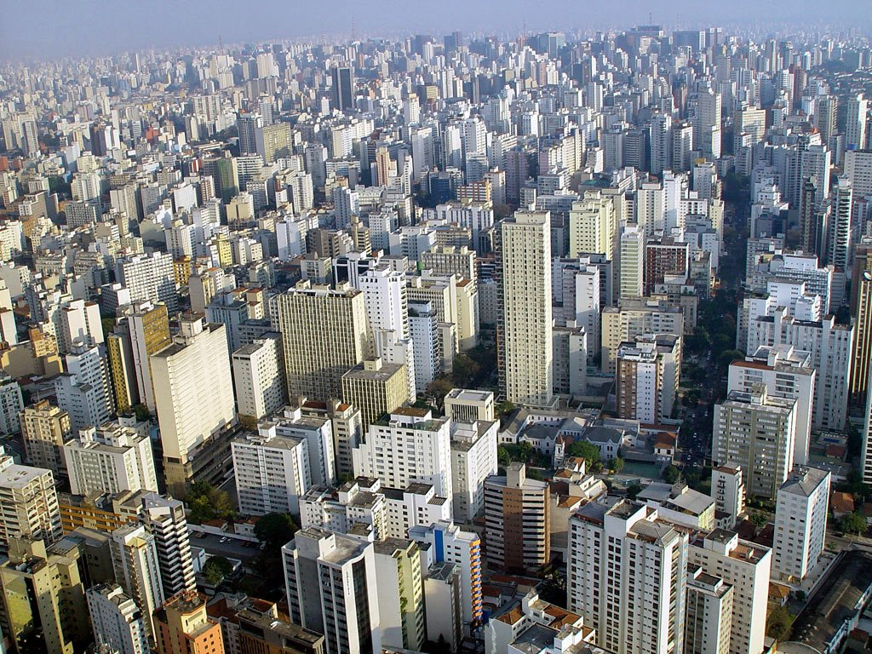
São Paulo

Slide 18
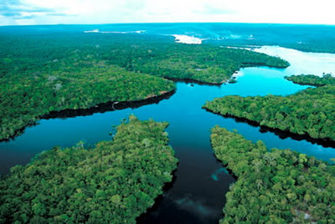
Regnskógar

Slide 19
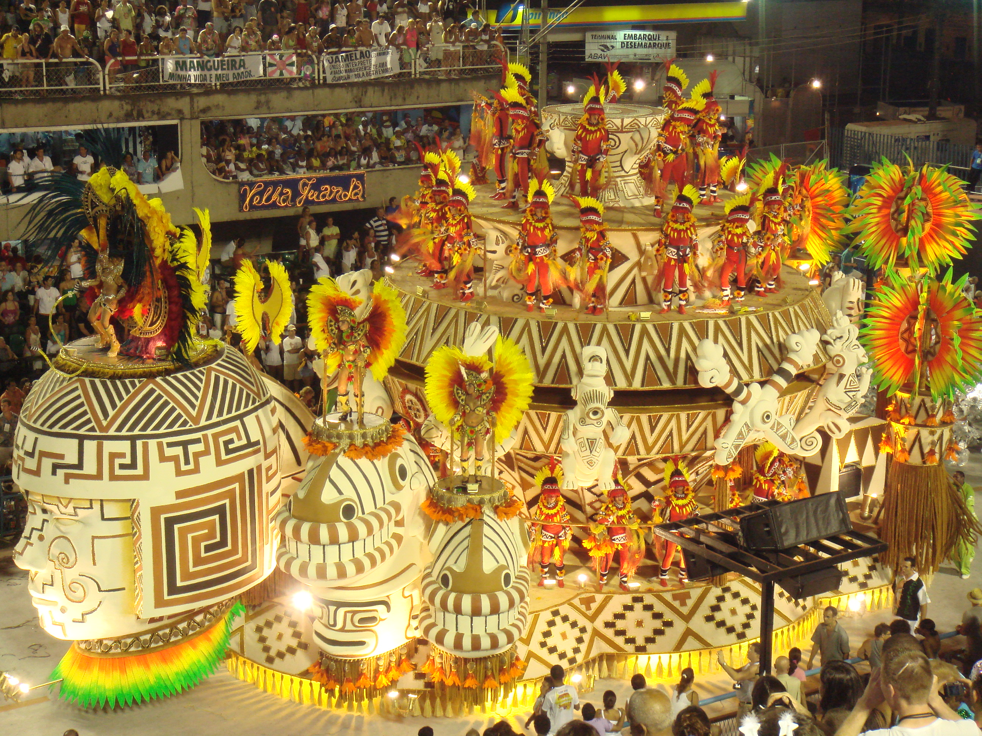
Kjötkveðjuhátíðin í Rio

Slide 20
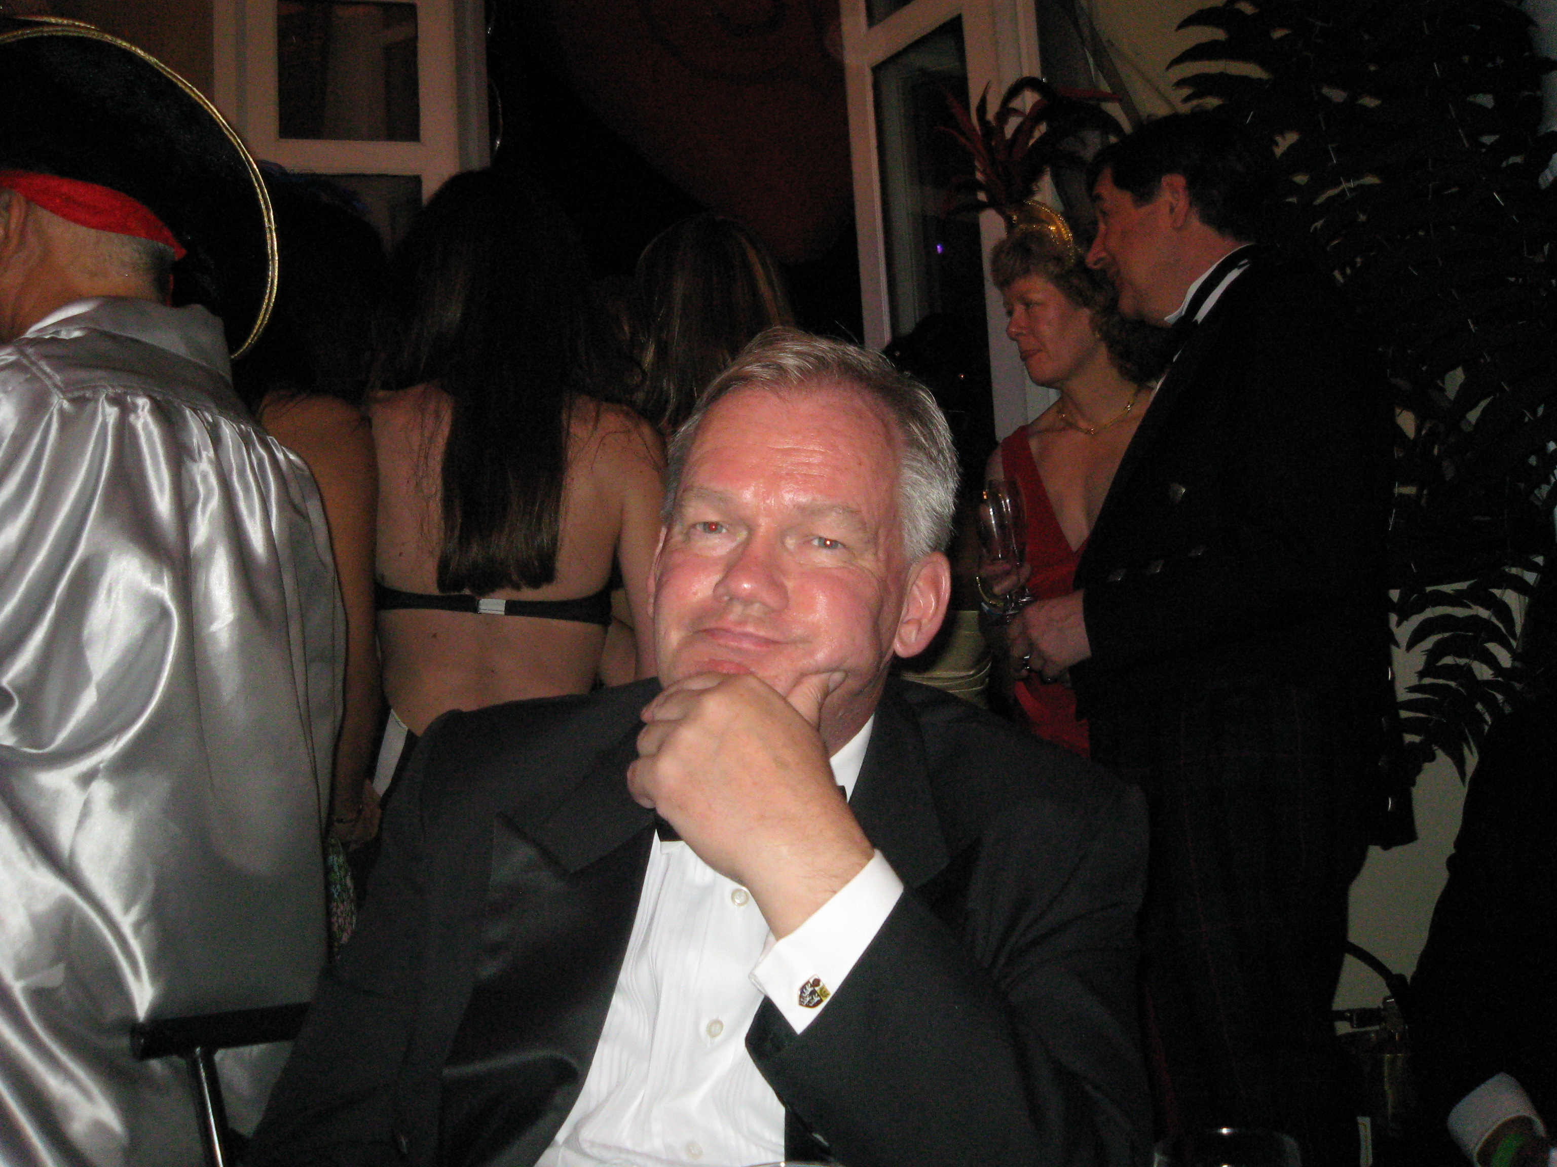
Copacabana Palace

Slide 21
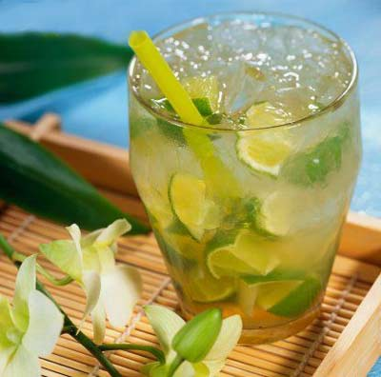
Caipirinha

Slide 22
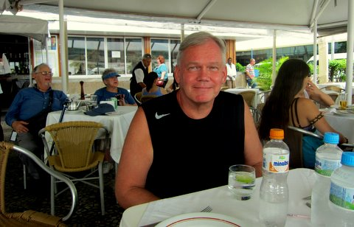
Avenida Atlantica

Slide 23
Vandi Brasilíumanna
Glæpir, spilling, fátækt
Ísland: 0,3 morð á 100 þús. íbúa
Brasilía: 21 morð á 100 þús. íbúa
Bandaríkin: 4,2 morð á 100 þús. íbúa
Hvað veldur glæpunum?
Ójöfn tekjudreifing?
Becker: Þyngd refsingar og líkur á henni
Samsetning þjóðar: Ungir karlar fremja glæpi

Slide 24
Ójöfn tekjudreifing í Brasilíu

Slide 25
Valdastéttin
Skriffinnska veldur spillingu: Menn þurfa að kaupa sig fram fyrir röðina
Skriffinnska torveldar tilraunir fátækra til að efnast, erfitt að stofna fyrirtæki
Tvö hagkerfi, kapítalismi fyrir valdastéttina, sósíalismi fyrir lágstéttina
Dæmi: Ókeypis háskólar, en dýr undirbúningur
Óskráður sjálfsþurftabúskapur, fátækt ofmetin

Slide 26
Fátækt og spilling
Vandinn er ekki ójöfn tekjudreifing, heldur fátækt
Hvernig verður fátækt minnkuð? Með fastari reglum, opnari hagkerfi og víðtækara atvinnufrelsi
Spilling: Vegna víðtækra ríkisafskipta og rótgróinna siða
Spilling getur orðið að sóun og með því að einkamáli með einu pennastriki

Slide 27
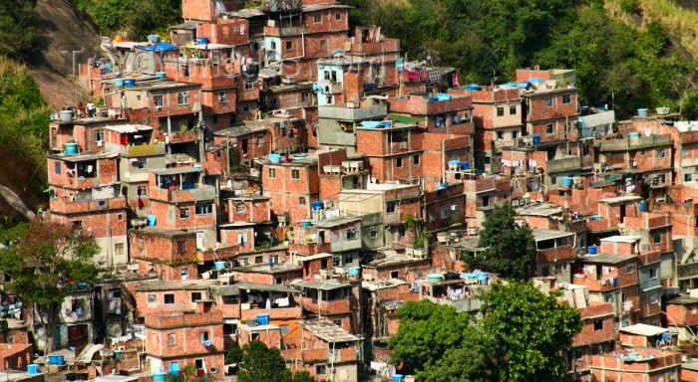
Favela í Rio de Janeiro

Slide 28
Leikreglur í favelu
Ekki skráðar eignarheimildir
Óopinbert hagkerfi
Engin húsaleigulög
Leiga greidd í Bandaríkjadölum (þegar verðbólga var) og leigjendur reknir út, ef þeir stóðu ekki í skilum
Nægt framboð á húsnæði

Slide 29
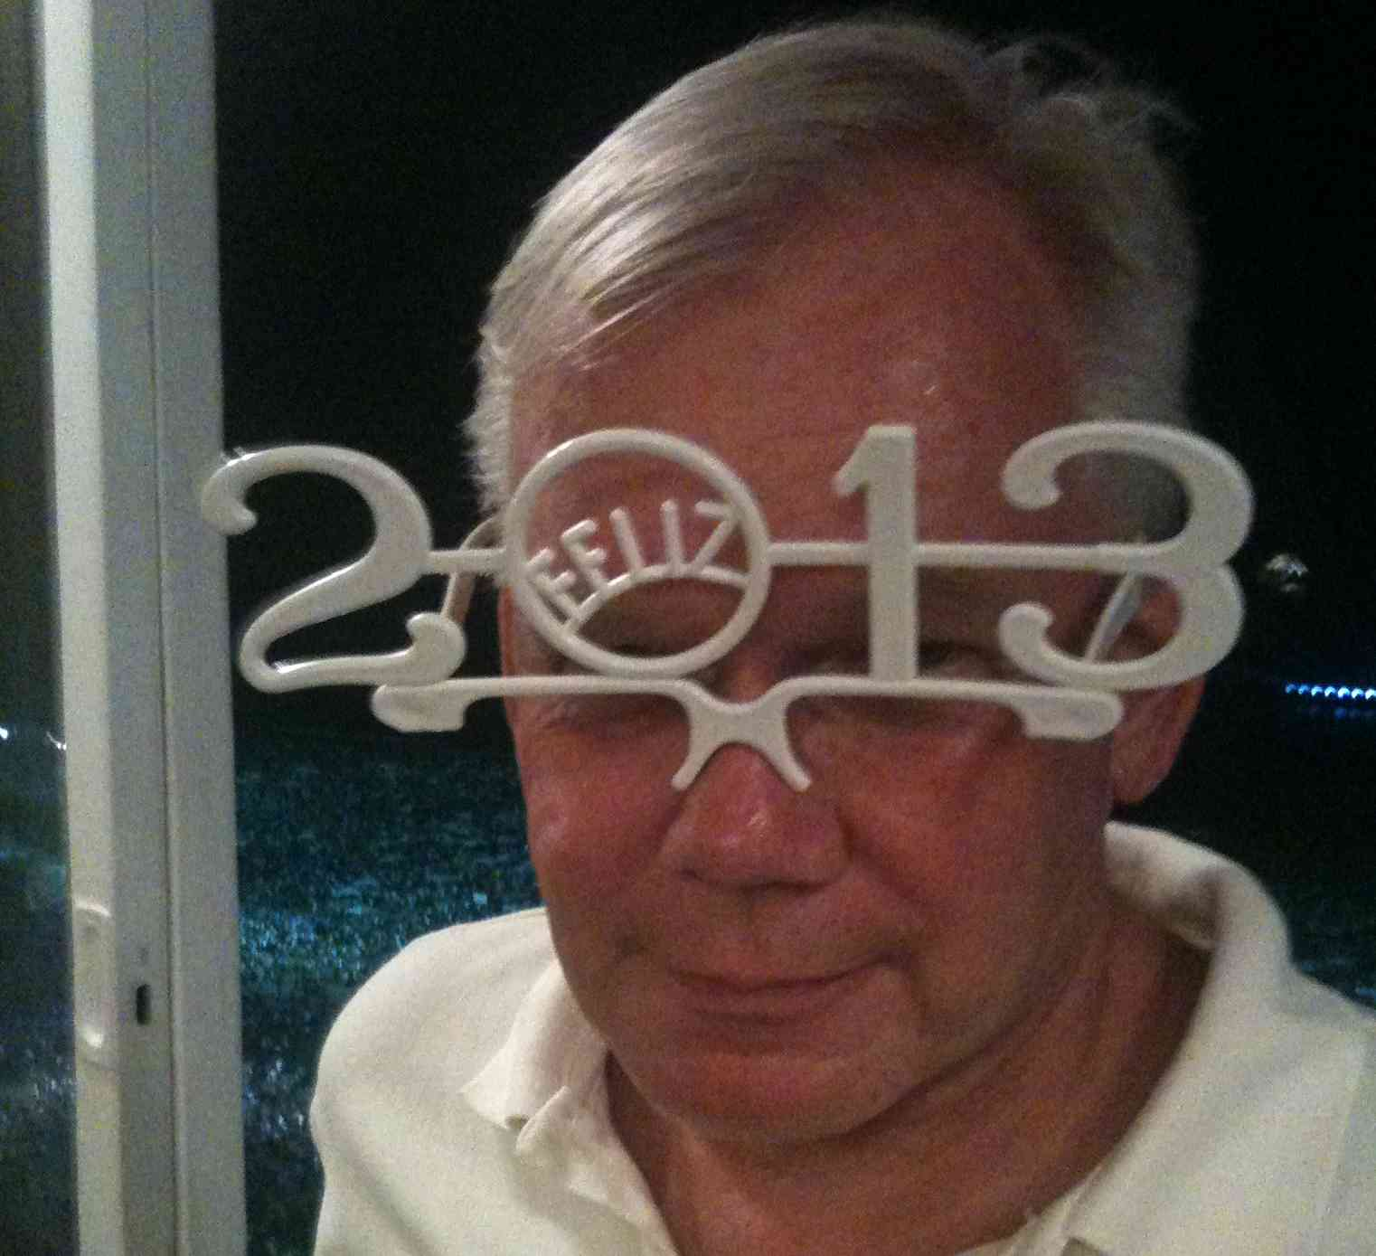
Rio de Janeiro á gamlárskvöld 2012

